Slide 1
STRUKTUR PERLAPISAN BATUAN

Slide 2
Definisi
Perlapisan adalah sifat utama dari batuan sediment hasil dari proses pengendapan yang menghasilkan bidan-bidang batas satuan sedimentasi.
Lapisan adalah satuan stratigrafi terkecil (mm – m) teridiri atas satu macam batuan yang homogen dibatasi padabaguan bawah dan atas oleh bidang perlapisan.
Bidang perlapisan adalah bidang yang membatasi dua lapisan batuan atau lebih.

Slide 3
Perlapisan pada batuan sedimen pada umumnya dapat dilihat dengan jelas, karena batuan sedimen dibangun dari susunan partikel-partikel yang membentuk pola laminasi dan selanjutnya membentuk perlapisan yang cukup tebal.
Setiap urutan (sekuen) lapisan batuan mempunyai arti bahwa lapisan bagian bawah akan selalu lebih tua dibandingkan dengan lapisan diatasnya. Hal ini dikenal sebagai “Hukum Superposisi”. Hukum superposisi merupakan dasar untuk penafsiran sejarah bumi, karena disetiap lokasi akan dicirikan oleh umur relatif dari lapisan-lapisan batuan dan fosil yang ada didalamnya.

Slide 4
Perlapisan batuan terbentuk ketika partikel partikel yang diangkut oleh media air atau angin melepaskan diri dan mengendap di dasar cekungan. Hukum Steno “Original Horizontality” menyatakan bahwa hampir semua sedimen, pada saat diendapkan untuk pertama kalinya dalam posisi yang horisontal. Meskipun demikian, banyak perlapisan batuan sedimen yang kita jumpai di alam tidak lagi dalam posisi horisontal atau telah mengalami perubahan dari kondisi aslinya.

Slide 5
Perubahan posisi lapisan yang sudah tidak horisontal lagi pada umumnya terjadi selama periode pembentukan pegunungan. Perlapisan batuan disebut juga sebagai strata (berasal dari bahasa Latin) dan stratigrafi adalah suatu ilmu yang mempelajari tentang strata. Oleh karena itu fokus pelajaran stratigrafi pada mempelajari karakteristik dari perlapisan batuan, termasuk di dalamnya mempelajari bagaimana hubungan antara batuan dengan waktu.

Slide 6
Cara mengenal perlapisan
Perubahan
- Macam batuan
- Susunan mineralogy
- Tekstur / besar butir
- Warna
- Struktur sediment
- Kekerasan batuan
Penyebaran fosil/mineral/batuan
Jejak binatang/ bioturbasi (hasil sedimentasi dihasilkan oleh aktivitas binatang/ secara biologi)
Sifat kelistrikan lapisan (elektrik marker)

Slide 7
Struktur Pelapisan Batuan Sedimen
Batuan sedimen merupakan jenis batuan yang terbentuk akibat proses pengendapan. Pengendapan tersebut diakibatkan oleh berbagai tenaga pengangkut seperti air, angin dan es.
Perbedaan tenaga dan lingkungan pengendapan mengakibatkan struktur perlapisan pada batuan sedimen menjadi beranekaragam bentuk.

Slide 8
Bentuk umum yang sering dijumpai pada struktur lapisan sedimen diantaranya:
1. Cross Bedding
2. Graded Bedding
3. Ripple Marks
4. Mud Craks
5. Lamination

Slide 9
1. Cross bedding
Cross bedding disebut juga perlapisan silang. Lapisan batuan sedimen terlihat memotong lapisan sedimen lain, selain itu perlapisan ini dapat terjadi jika lapisan sedimen yang lebih muda memotong lapisan sedimen yang lebih tua.

Slide 10
Perlapisan ini terlihat dalam berbagai variasi skala dan dapat diamati dalam batu konglomerat atau batu pasir. Hal ini mencerminkan transportasi kerikil dan pasir oleh arus yang mengalir di atas permukaan sedimen seperti sungai. Selain itu cross bedding bisa terbentuk di pantai atau gundukan. Hal ini diakibatkan oleh deposisi fragmen dari lapisan sedimen yang kemudian terkikis dan terpotong oleh arus air atau angin yang menyimpan sedimen baru di sudut atas permukaan yang tererosi.

Slide 11
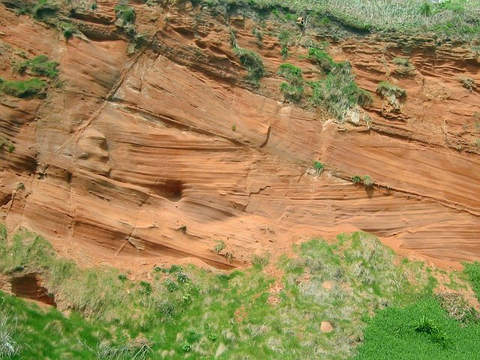
Cross Bedding

Slide 12
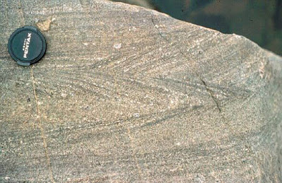
Cross Bedding

Slide 13
2. Graded bedding
Graded bedding disebut juga perlapisan bersusun. Perlapisan sedimen jenis ini memperlihatkan perbedaan ukuran fragmen/butir lapisan batuan sedimen. Sedimen yang memiliki ukuran besar lebih dahulu mengendap dibandingkan sedimen yang berbutir lebih kecil. Jadi semakin ke atas lapisan sedimen semakin berbutir halus.

Slide 14
Tipe perlapisan ini dicirikan dengan setiap lapisan yang mengalami penurunan butir partikel dari mulai bawah hingga atas. Graded bedding dibentuk dari pengendapan yang berbeda ukuran dan berat dari partikel tersuspensi dalam air.
Gradded bedding dapat digunakan untuk membedakan mana urutan sedimen yang tertua dan termuda. Umur lapisan tertua biasanya ada di paling bawah sedangkan semakin ke atas semakin muda.

Slide 15
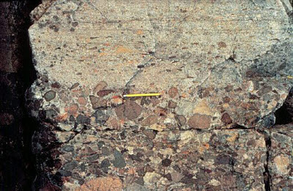
Gradded Bedding

Slide 16
3. Ripple marks
Ripple marks adalah perlapisan sedimen yang membentuk suatu permukaan seperti gelombang yang disebabkan oleh pengerjaan angin dan air. Pada awalnya lapisan ini berstruktur datar, akan tetapi terkena erosi angin dan air sehingga membentuk cekungan-cekungan.
Ripple mark berbentuk asimetris dengan kemiringan lembut di kanan dan lereng curam sebelah kiri.

Slide 17
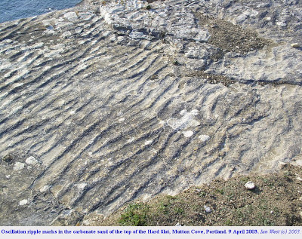
Ripple Marks

Slide 18
4. Mud cracks
Mud craks adalah perlapisan sedimen yang terbentuk akibat air yang mengandung banyak lumpur mengering oleh pengaruh udara. Sedimen ini biasanya menghasilkan bentukan-bentukan poligonal.
Retakan poligonal ini dihasilkan dari butiran halus seperti sedimen lumpur yang mengalami penyusutan air di sekitarnya. Karena peregangan ke segala arah, bentuk poligon ini terbentuk.

Slide 19
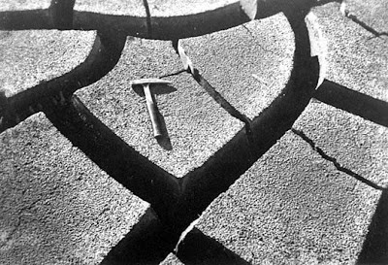
Mud Cracks

Slide 20
5. Lamination/ Stratification
Lamination atau laminasi adalah struktur lapisan sedimen yang menunjukkan perlapisan yang sejajar (horizontal).
Stratifikasi ini mengacu pada lapisan sedimen yang menumpuk satu sama lain dan dapat terjadi hingga skala ratusan meter hingga milimeter. Ini adalah perlapisan umum dari sebuah sedimen dan paling sering dijumpai. Jika penumpukannya halus sekali maka sering disebut juga sebagai struktur lamination atau laminasi.

Slide 21
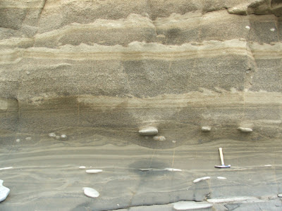
Lamination/ Stratification

Slide 22
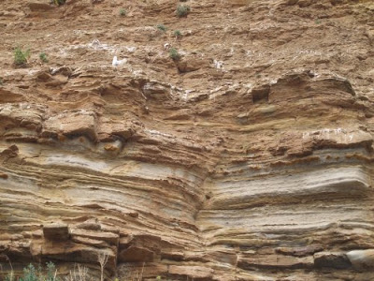
Lamination/ Stratification

